Slide 1


Slide 2

Tự nhiên và xã hội
Bài 5: Ôn tập chủ đề gia đình
SGK/ 22

Slide 3
Tiết 2 và 3 Hoạt động vận dụng: Thảo luận nhóm và đóng vai xử lý tình huống

Slide 4
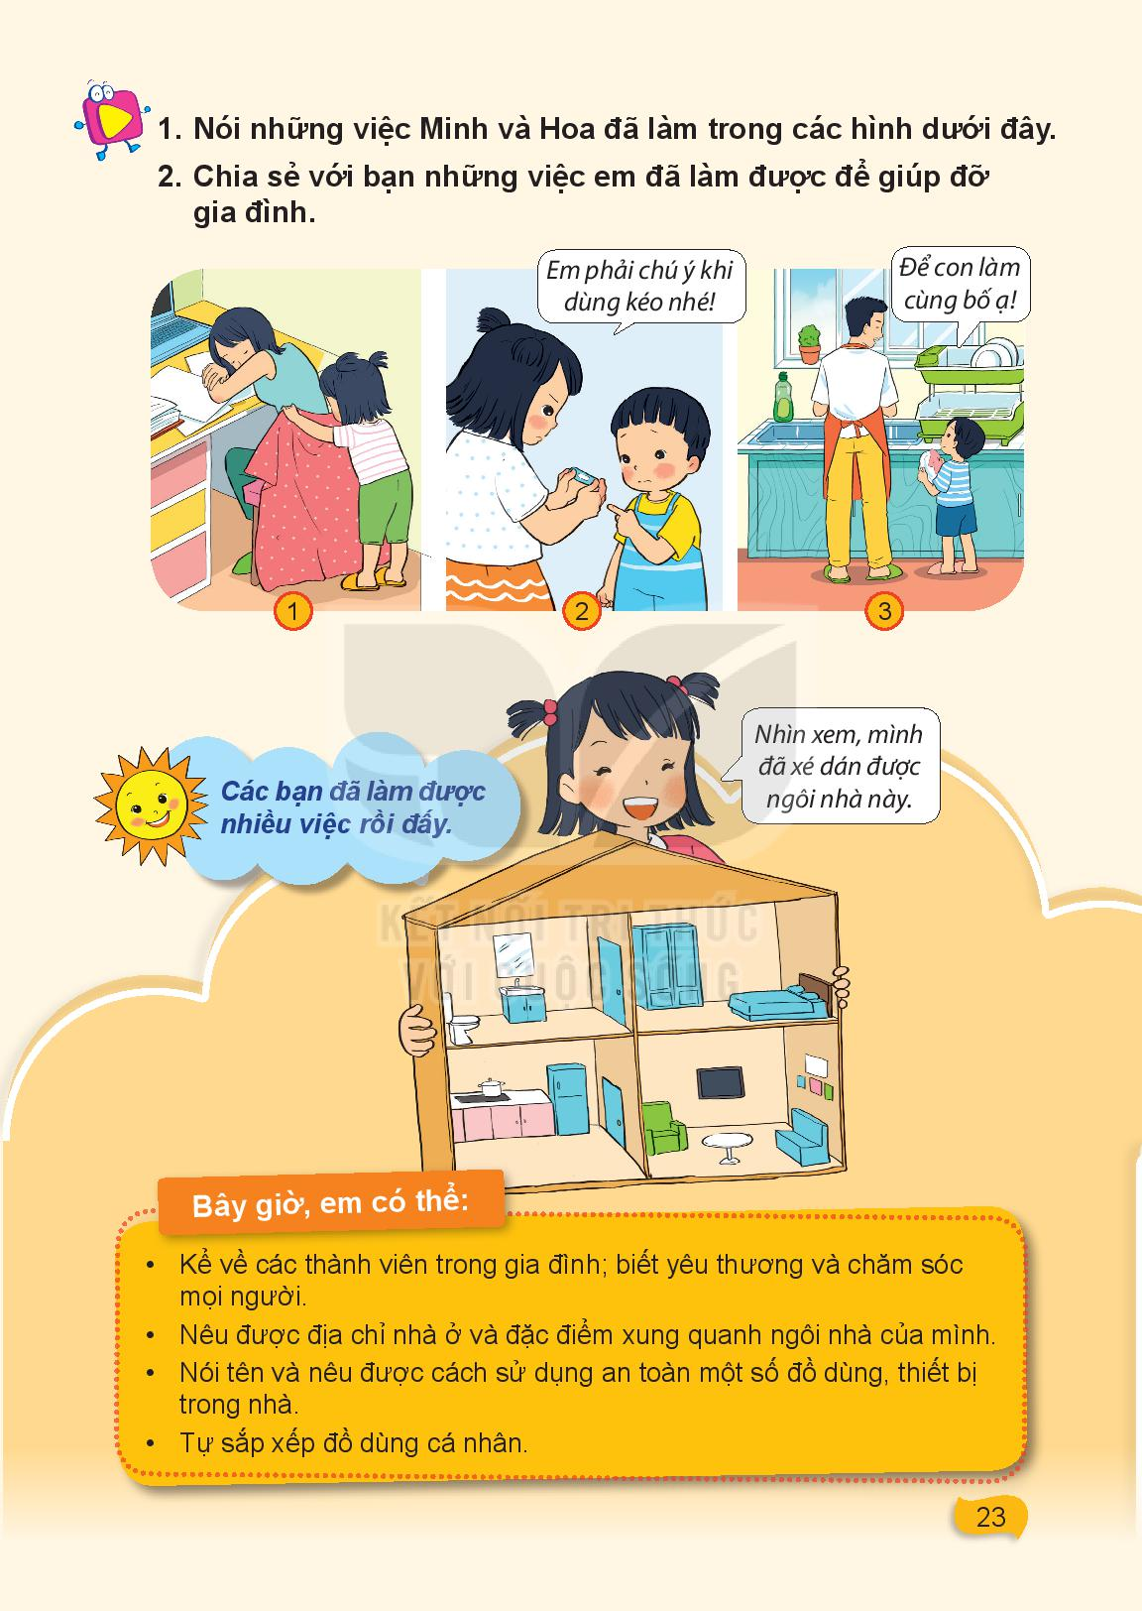

Slide 7
Đánh giá

Slide 9

!
TRÂN TRỌNG CẢM ƠN QUÝ THẦY CÔ! Kính chúc sức khỏe!
Cảm ơn các em!
Chúc các em học giỏi

